Slide 1
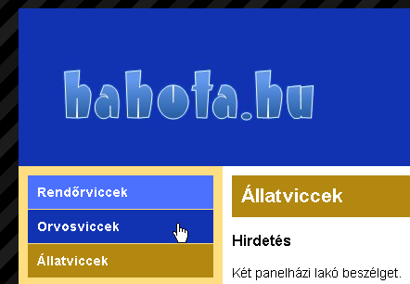

Függőleges navigáció
A menüpontok egymás alatt vannak.
A normál menüpontok világoskékek, amire rámutatunk az sötétkékre vált, az éppen aktív menüpont pedig barna.

Slide 2
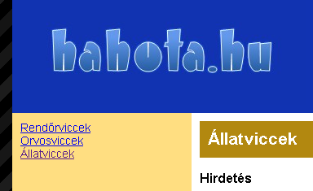
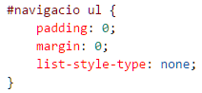
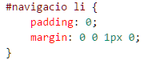
Felsorolás formázása
A gombok nem érnek össze.

Slide 3
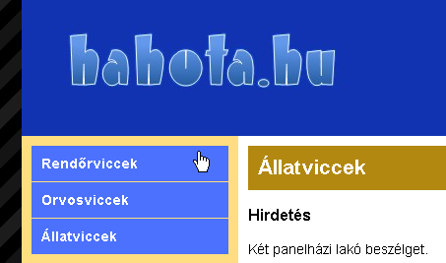
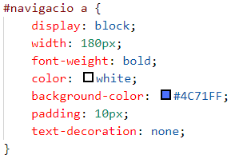
Hivatkozások formázása

Slide 4
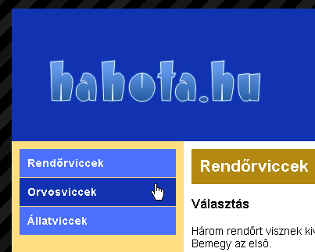
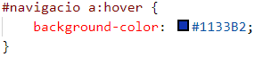
Váltás rámutatáskor

Slide 5
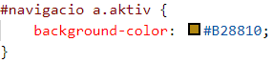
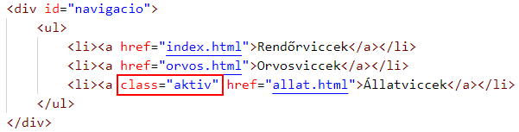
Aktív oldal
Mi történik, ha az aktív oldalra mutatunk az egérrel? Miért?

Slide 6
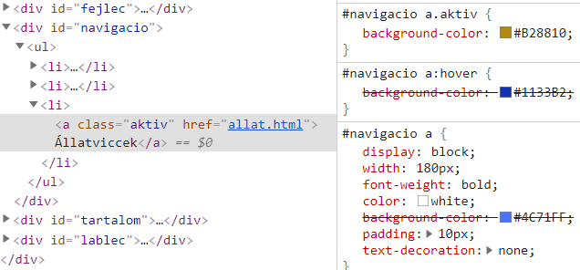
Aktív oldal gombjának színe rámutatáskor

Slide 7
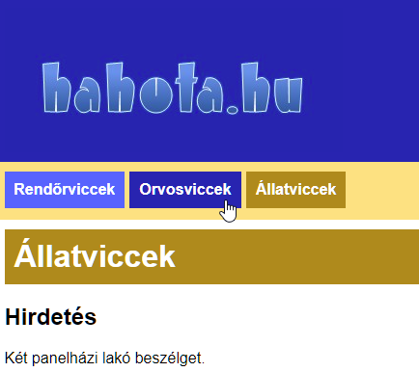
Vízszintes navigáció

Slide 8
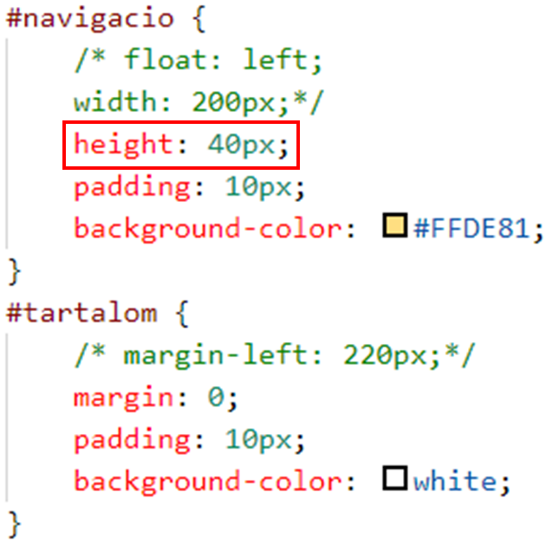
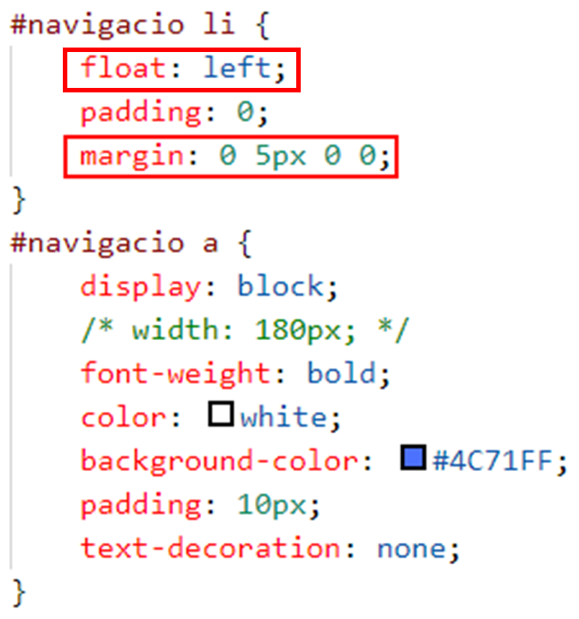
Vízszintes navigáció 2.

